Slide 1

Fundamentos de Bases de Datos Relacionales
Explorando el Corazón de la Información Estructurada

Slide 2
Agenda del Día
En esta presentación, desglosaremos los componentes esenciales de las bases de datos relacionales, proporcionando una comprensión clara de su estructura y funcionamiento.
01
02
Conceptos Fundamentales
Claves Primarias y Foráneas
Tablas, atributos, dominios y tuplas.
Definición, sintaxis y mejores prácticas.
03
04
Optimización con Índices
Integridad Referencial
Tipos, ventajas y desventajas.
Manejo de restricciones y acciones en cascada.

Slide 3
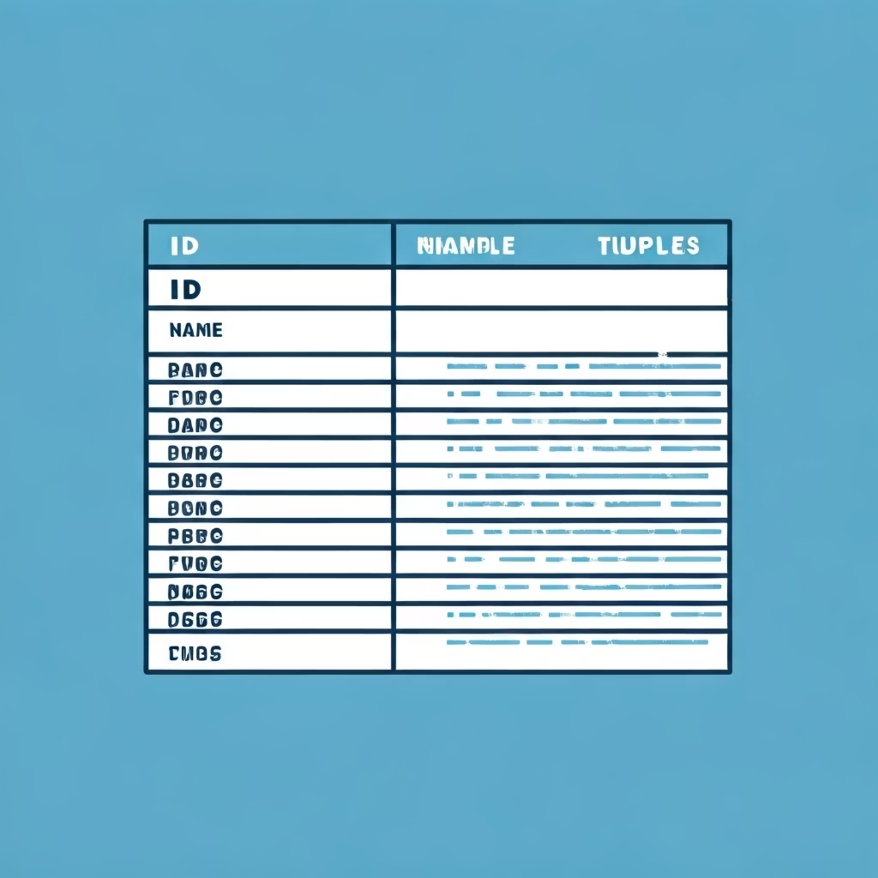
El Modelo Relacional: La Base de Datos
El modelo relacional organiza los datos en colecciones de tablas, donde cada tabla representa una entidad o relación.
Tablas (Relaciones): Estructuras bidimensionales que agrupan datos relacionados en filas y columnas.
Atributos (Columnas): Características o propiedades de la entidad, con un nombre único dentro de la tabla.
Dominios: Conjunto de valores permitidos para un atributo, definiendo su tipo de dato y restricciones.
Tuplas (Filas): Cada registro individual en la tabla, representando una instancia de la entidad.

Slide 4
Claves Primarias y Foráneas
Las claves son esenciales para la identificación única de registros y el establecimiento de relaciones entre tablas, garantizando la consistencia de los datos.
Claves Primarias (PK)
Claves Foráneas (FK)
Un atributo o conjunto de atributos que identifica de forma única cada tupla en una tabla. No pueden contener valores nulos y deben ser únicas.
Un atributo o conjunto de atributos en una tabla que hace referencia a la clave primaria de otra tabla, estableciendo un vínculo.
CREATE TABLE Clientes ( id_cliente INT PRIMARY KEY, nombre VARCHAR(100));
CREATE TABLE Pedidos ( id_pedido INT PRIMARY KEY, id_cliente INT, FOREIGN KEY (id_cliente) REFERENCES Clientes(id_cliente));

Slide 5

Buenas Prácticas en el Uso de Claves
Simplicidad: Preferir claves primarias simples (generalmente una sola columna) para facilitar la gestión y el rendimiento.
Estabilidad: Elegir atributos que no cambien con el tiempo como claves primarias.
Convención de Nombres: Usar nombres descriptivos para las claves foráneas que indiquen a qué tabla se refieren.
Indexación: Las claves foráneas deben estar indexadas para mejorar el rendimiento de las uniones (JOINs).

Slide 6

Optimización del Rendimiento con Índices
Los índices son estructuras especiales que mejoran la velocidad de las operaciones de recuperación de datos en una base de datos.
Índices B-Tree: El tipo más común, ideal para rangos y búsquedas exactas, organizando los datos de forma ordenada.
Índices Hash: Óptimos para búsquedas de igualdad exacta, pero no para rangos o ordenación.
Ventajas: Recuperación de datos más rápida, mejora del rendimiento de consultas.
Desventajas: Ocupan espacio en disco, ralentizan operaciones de escritura (INSERT, UPDATE, DELETE) debido al mantenimiento del índice.

Slide 7
Creación y Gestión de Índices
La sintaxis para crear índices es sencilla, pero su correcta aplicación requiere un análisis cuidadoso del patrón de consultas.
CREATE INDEX idx_clientes_nombre ON Clientes (nombre);
Consideraciones:
Indexar columnas frecuentemente usadas en cláusulas WHERE, ORDER BY, GROUP BY y JOIN.
Evitar la sobre-indexación, ya que puede degradar el rendimiento de escritura.
Analizar los planes de ejecución de las consultas para identificar cuellos de botella.

Slide 8
Integridad Referencial
La integridad referencial asegura que las relaciones entre las tablas permanezcan válidas, evitando datos huérfanos o inconsistentes.
ON DELETE
ON UPDATE
CASCADE: Elimina las filas dependientes cuando se elimina la fila padre.
CASCADE: Actualiza los valores de la clave foránea en las filas dependientes cuando se actualiza la clave primaria padre.
SET NULL: Establece los valores de la clave foránea a NULL en las filas dependientes.
SET NULL: Establece los valores de la clave foránea a NULL en las filas dependientes.
RESTRICT/NO ACTION: Impide la eliminación de la fila padre si existen filas dependientes.
RESTRICT/NO ACTION: Impide la actualización de la clave primaria padre si existen filas dependientes.

Slide 9


Lectura Recomendada y Recursos
Para profundizar en estos conceptos, les recomendamos consultar la documentación oficial y recursos especializados:
Modelo Relacional en PostgreSQL - Documentación oficial
Capítulos sobre claves e índices en la documentación de PostgreSQL.
Libros de texto sobre diseño de bases de datos y SQL avanzado.

Slide 10
¡Gracias por su atención!

